Slide 1
租车系统简介
武汉中软ETC 0801汪纯杰

Slide 2
目录
一、功能模块介绍
二、数据库设计
三、项目总结

Slide 3
一、功能模块介绍
九折租车
用户对象：
1、普通用户
2、会员用户
3、管理员
功能列表：
1、注册/登录；
2、充值/续费会员；
3、会员记录；
4、租车/还车；
5、租车记录；
6、管理用户权限；
7、管理车辆；
8、管理记录。
注册
普通用户
充值
会员用户
专属车辆
后台定义
管理员
功能 | 普通用户 | 会员用户 | 管理员
注册/登录 | √ | X | X
充值/续费会员 | 充值 | 续费 | X
会员记录 | 自身 | 自身 | 所有人
租车/还车 | 普通权限 | 会员权限 | X
租车记录 | 自身 | 自身 | 所有人
管理用户 | X | X | √
管理车辆 | X | X | √
管理记录 | X | X | √

Slide 4
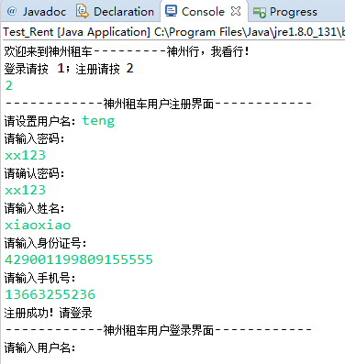
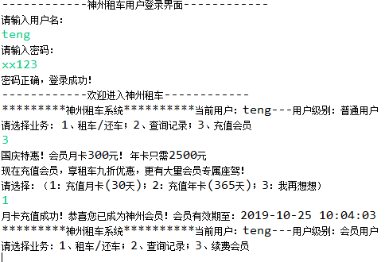
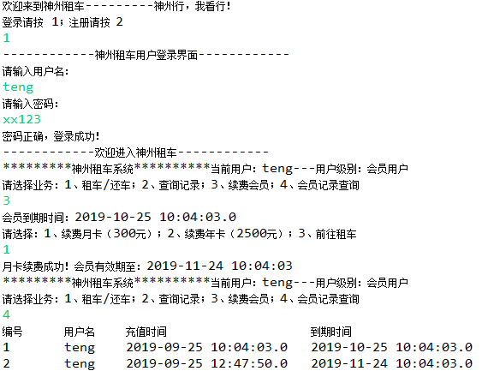
1、注册/登录
登录
注册先查询用户名是否存在，注册完成（用户数据持久化）跳入登录界面。
登录前也查询用户名是否存在，密码正确则判断用户权限（普通/会员/管理员）自动分配操作界面。会员用户分配操作界面前需要先查询会员是否到期，若到期则分配普通界面，且改变登录状态（用户状态修改）。
注册
注册
2、充值/续费会员
普通用户有充值会员功能，分为月卡与年卡，确认充值后自动计算会员到期时间（充值信息持久化、用户状态修改），下一步重新获取用户信息并分配会员界面。
会员用户有续费会员功能，续费成功则在原会员到期时间基础上增加会员时长（充值信息持久化）。
充值续费

Slide 5
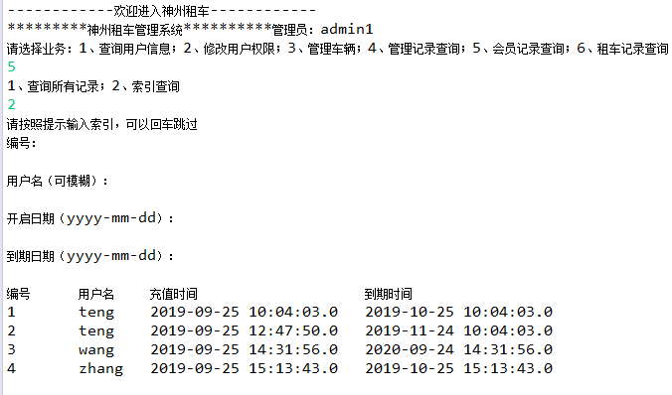
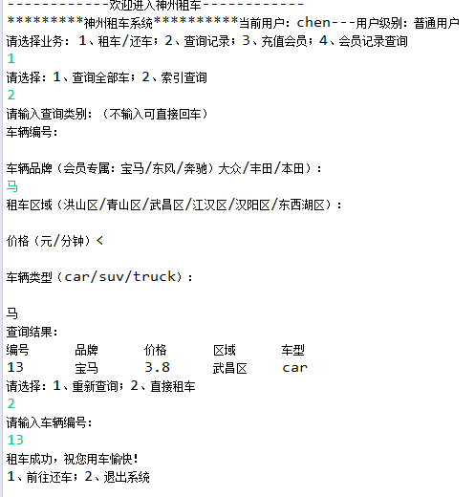
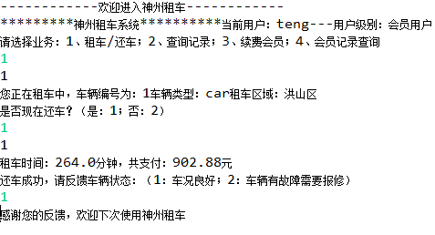
3、会员记录
索引 | 备注
编号
用户名 | 模糊查询
充值日期 | 模糊查询
到期日期 | 模糊查询
会员记录用于记录用户每次充值会员的信息，用户可以查询自身记录；
管理员可以通过索引查询所有会员记录。
管理员
用户
4、租车还车
租车功能中用户可以一键查询所有可用车辆，也可以索引缩小查询范围，查询后根据编号租车，并根据系统时间生成租车时间（车辆状态修改、租车记录持久化）；
同一用户同时只能租用一辆车，已租车用户进入租/还车系统自动跳转为还车功能。确认还车后根据系统时间生成还车时间，租/还车时间相减得到租车时间（分钟），根据车辆价格计算付费。（车辆状态修改、租车记录更新）
还车
租车
索引 | 编号 | 品牌 | 价格 | 区域 | 车型
是否模糊 | 否 | 是 | <= | 是 | 是

Slide 6
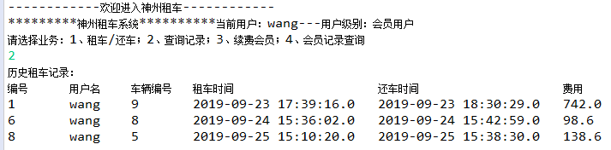
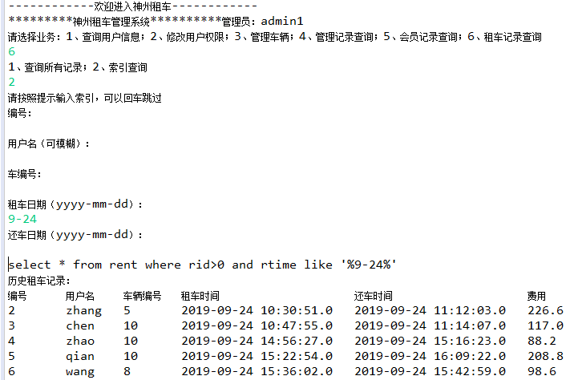
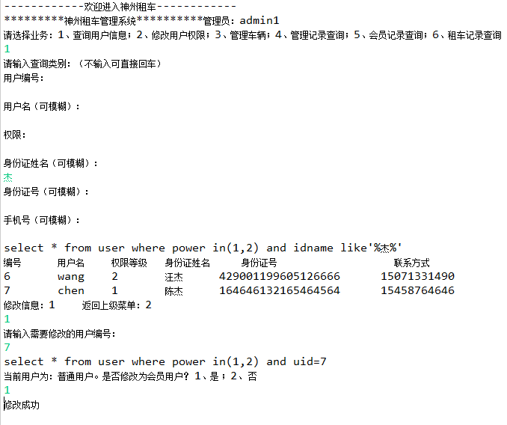
5、租车记录
用户
用户可查询自己的租车记录；
管理员可以根据索引查询所有用户租车记录。
索引 | 编号 | 用户名 | 车编号 | 租车时间 | 还车时间
是否模糊 | 否 | 是 | 否 | 是 | 是
管理员
6、管理用户权限
管理员可以索引查询所有非管理员用户的信息（密码除外），并根据用户编号修改用户权限。（用户权限修改，管理记录持久化）
修改时会根据输入的用户编号查询用户的权限并反向选择。
改权限

Slide 7
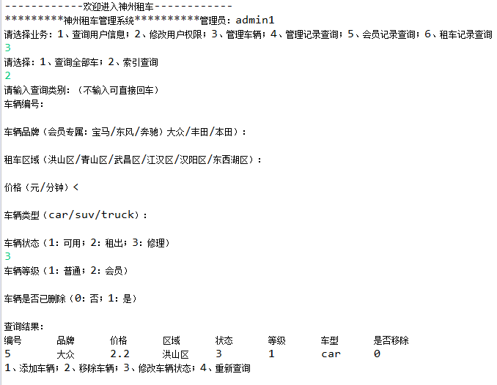
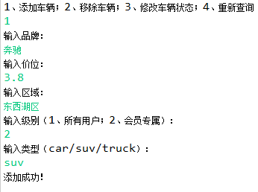
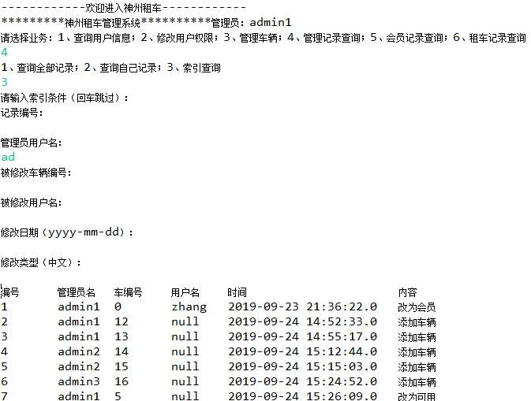
7、管理车辆
加车
管理员可以根据索引查询车辆完整信息，根据车辆编号修改车辆状态、删除车辆（车辆信息修改）；
输入车辆完整信息添加车辆。（车辆信息持久化）
（管理信息持久化）
查车
8、管理记录
管理员可以根据索引查询所有管理员对车辆、用户的管理记录。
查记录

Slide 8
二、数据库设计
1、数据库
查询记录
查询记录
租车记录
记载管理记录
租车还车
改变状态
记载充值续费记录
查车辆信息
查询记录

Slide 9
2、实体关系
管理员
管 理
用户
操作记录
普通用户
充值
会员用户
会员记录
租/还车
租/还车
租赁信息
车辆

Slide 10
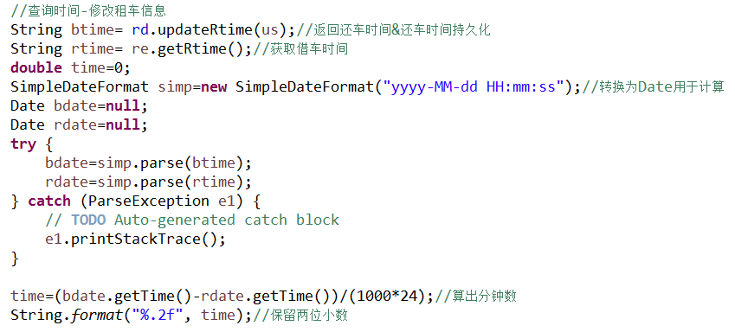
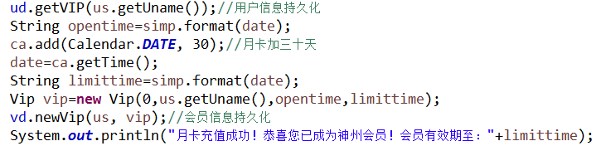
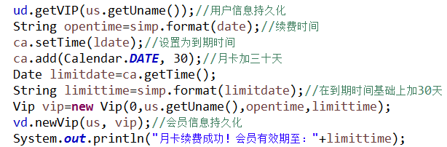
三、项目总结
1.技术难点
时间处理
向数据库存入的时间均使用当前系统时间，转为String并格式化存入，数据库使用datetime格式保留时分秒。
租车时生成租车时间，还车时生成还车时间并调用租车时间；
计算租车金额时需要时间运算：先取出String类型的时间记录，再转换为Date类型，使用Date类型的getTime()方法得到毫秒级的时间差，并换算为分钟。
会员逻辑
会员存在期限问题：
1、充值会员时使用系统时间加上期限算出到期时间并存入；
2、充值成功的用户需要重新查询用户数据库，获取更新状态后的对象，将登录状态改为会员状态，并分配会员界面；
3、会员状态的用户登录时会查询到期时间并判断是否到期；
4、会员还未到期的用户可以续费延长会员时长，在当前到期日期上加续费时长得到新的到期时间。

Slide 11
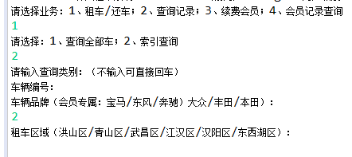
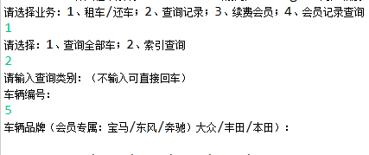
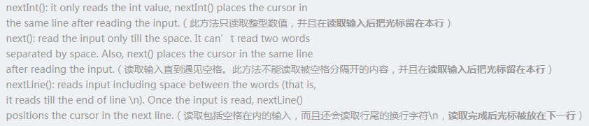
2.过程问题
现象：nextLine()在nextInt()前时会默认接受\n直接跳过输入。
解决办法：在二者之间加一个无功能的nextLine()。
3.提升方向
部分相似的功能存在重复代码块，有较大简化空间；
输入信息没有加以判断，比如身份证号码长度、电话号码格式等。

Slide 12
THANKS
For Your Watching

